Slide 1
Mathematical Modeling of HIV Prevention Measures Including Pre-Exposure Prophylaxis on HIV Incidence in South Korea

Slide 2
Background
◼️ The HIV epidemic has continued unabated in South Korea since 1985 with 700–800 new infections every year.
◼️ The epidemiology has changed over this time with a gradual shift from transmissions from heterosexual to male homosexual exposures being the greatest risk.
◼️ Mathematical models can be useful in helping guide public health interventions or planning for future clinical research trials, including HIV treatment.

Slide 3
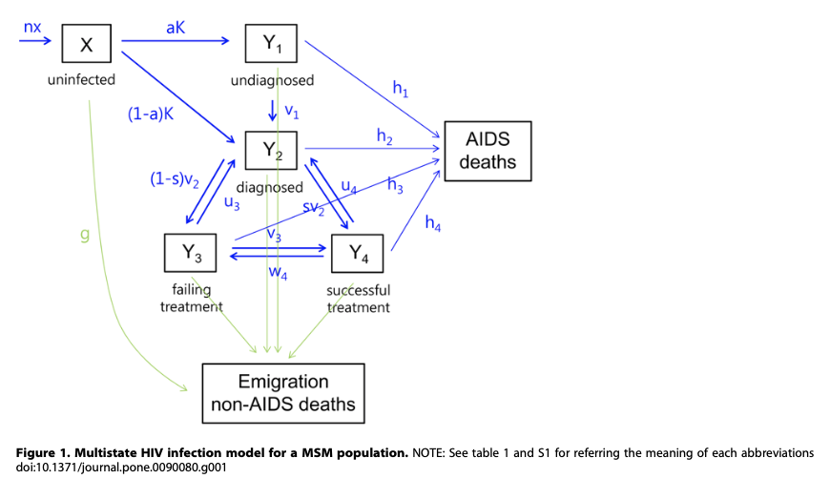
Method Parameter
Uninfected MSM (X);
HIV-infected MSM undiagnosed (Y1);
HIV-infected MSM diagnosed without treatment (Y2);
HIV-infected MSM with ART failure (Y3);
HIV- infected MSM with successful ART (Y4);

Slide 4
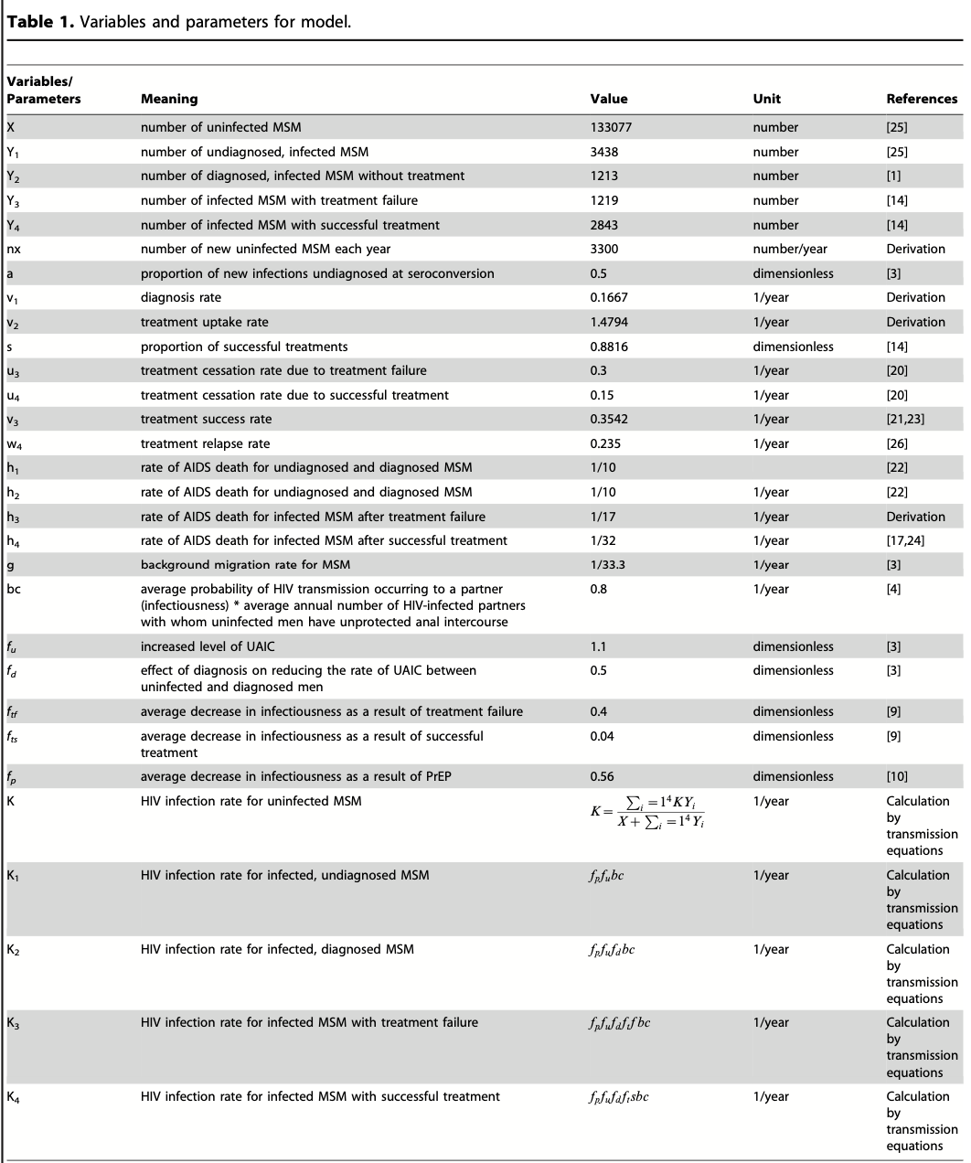
Notes:
관심사의 예방적 개입은 조기 진단, 조기 ART, 그리고 PrEP이었다. 개입이 위험한 성행위의 수준에 영향을 미칠 수 있는 것과 같은 일부 보고서의 우려가 있었기 때문에, [27,28] 모델은 개입과 보호되지 않은 항문 성교의 수준 사이의 관계를 고려했다. 감염되지 않은 MSM의 새로운 HIV 감염은 MSM이 보호되지 않은 항문 성교(UAIC)를 가지는 HIV 감염 파트너의 평균 수 및 해당 파트너와 HIV 감염의 평균 가능성(감염)을 바탕으로 모델링되었다. 조사자는HIV 진단을 통해 감염되지 않은 남성과 HIV 진단을 받은 남성 사이의 UAIC 수준을 최대 50%까지 감소시킬 수 있으며(fd = 0.5), ART를 성공적으로 수행하면 감염성을 최대 96%까지 감소시킬 수 있다고 분석했다(fts = 0.04).[3] 이전 연구와 관련하여, 새로운 HIV 감염 비율이 세로코노버전 (a)에서50%로 도출되었다. 이 절차를 통해, 감염되지 않은 MSM(K), 진단되지 않은 (K1), 진단된 (K2), 치료 실패 (K3) 및 성공적인 치료 (K4)에 대한 HIV 감염율을 포함한 나머지 파라미터는 전송 방정식으로 계산되었다. 각 그룹 내의 연간 남성 수와 새롭게 감염된 MSM(KX)의 연간 수는 매개변수와 초기 상태에 값을 할당하여 수학 모델을 시뮬레이션하여 계산하였다(그림 1과 그림). S1)

Slide 5
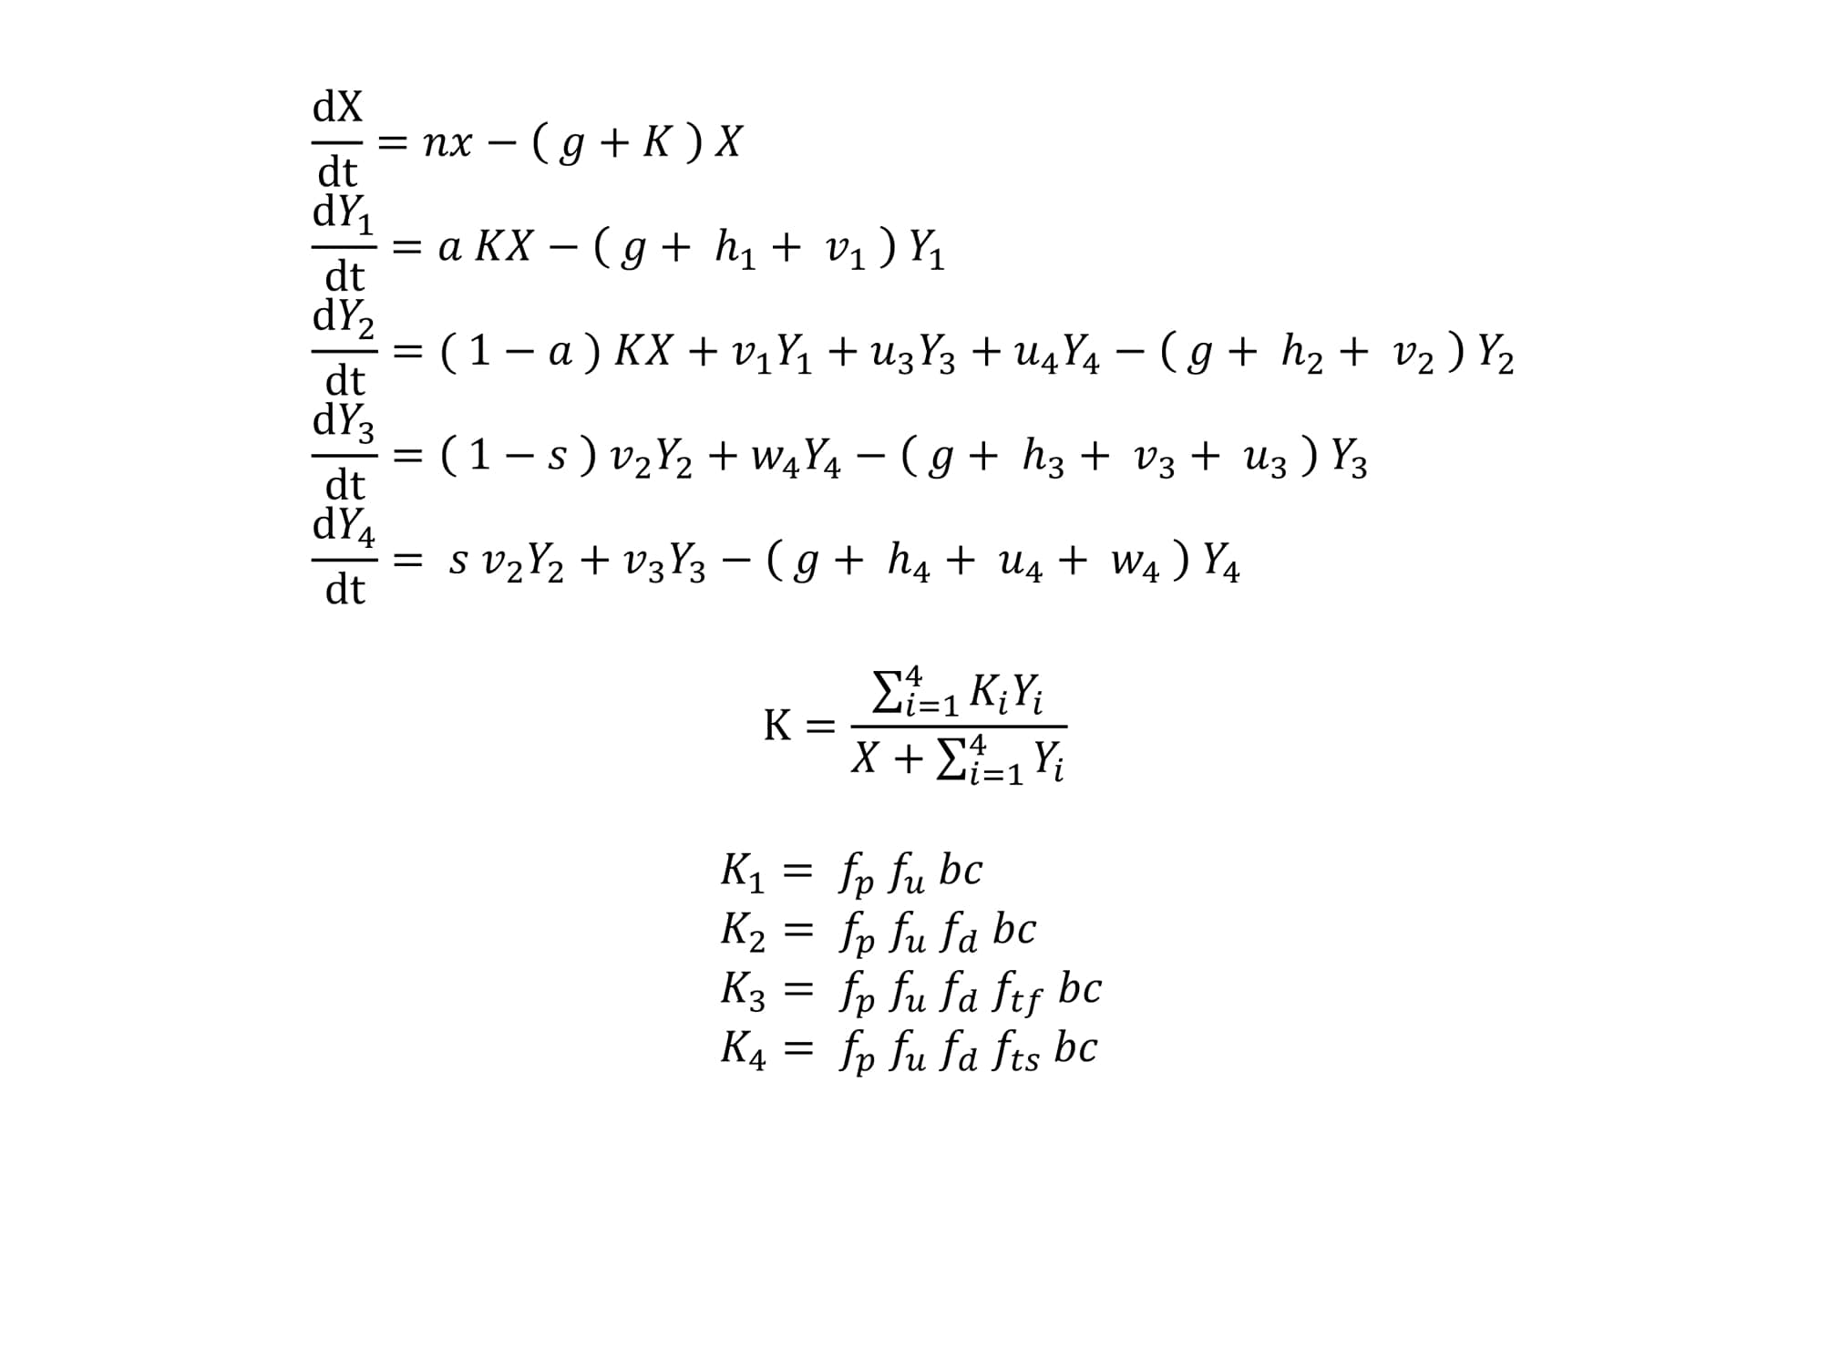
◼️ MSM, men who sex with men; UAIC, unprotected anal intercourse.
◼️ Value of variables (X, Y1, Y2, Y3, Y4) meant to be initial value for mathematical model. Value of parameters (from nx to fp) meant to be current value for model.
◼️ a, s, v3, and v4 are calculated by following equation: If there z% in t years, then the yearly rate r was computed by r~{ lnð1{z=100Þ=t.
◼️ v1, v2, h1, h2, h3, and h4 are calculated by following equation: If it takes t years on average to move to the next compartment, then the yearly rate r was computed by r~1=t.
◼️ K,K1,K2,K3,K4 are calculated by transmission equations supplemented by Fig. S1.
Dimensionless: it has no unit, such as a ratio or a percentage.
Notes:
관심사의 예방적 개입은 조기 진단, 조기 ART, 그리고 PrEP이었다. 개입이 위험한 성행위의 수준에 영향을 미칠 수 있는 것과 같은 일부 보고서의 우려가 있었기 때문에, [27,28] 모델은 개입과 보호되지 않은 항문 성교의 수준 사이의 관계를 고려했다. 감염되지 않은 MSM의 새로운 HIV 감염은 MSM이 보호되지 않은 항문 성교(UAIC)를 가지는 HIV 감염 파트너의 평균 수 및 해당 파트너와 HIV 감염의 평균 가능성(감염)을 바탕으로 모델링되었다. 조사자는HIV 진단을 통해 감염되지 않은 남성과 HIV 진단을 받은 남성 사이의 UAIC 수준을 최대 50%까지 감소시킬 수 있으며(fd = 0.5), ART를 성공적으로 수행하면 감염성을 최대 96%까지 감소시킬 수 있다고 분석했다(fts = 0.04).[3] 이전 연구와 관련하여, 새로운 HIV 감염 비율이 세로코노버전 (a)에서50%로 도출되었다. 이 절차를 통해, 감염되지 않은 MSM(K), 진단되지 않은 (K1), 진단된 (K2), 치료 실패 (K3) 및 성공적인 치료 (K4)에 대한 HIV 감염율을 포함한 나머지 파라미터는 전송 방정식으로 계산되었다. 각 그룹 내의 연간 남성 수와 새롭게 감염된 MSM(KX)의 연간 수는 매개변수와 초기 상태에 값을 할당하여 수학 모델을 시뮬레이션하여 계산하였다(그림 1과 그림). S1)

Slide 6
Method Interventions scenarios
Scenario 1: 95% of HIV-diagnosed MSM take ART within 1 year of diagnosis.
Scenario 2: HIV-infected MSM know their disease within 1 year of infection.
Scenario 3: PrEP decreased HIV infectivity by 44%, while unsafe sex behavior did not increase.
Scenario 4-1: PreP decreased HIV infectivity by 44%, and unsafe sex behavior increased by 10%.
Scenario 4-2: PreP decreased HIV infectivity by 44%, and unsafe sex behavior increased by 20%.
Scenario 4-3: PreP decreased HIV infectivity by 44%, and unsafe sex behavior increased by 30%.
Scenario 5: Combined the following factors: HIV-infected MSM would be diagnosed within 1 year of infection, 99% of HIV- diagnosed MSM take ART within 1 year of diagnosis, and PrEP decreased HIV infectivity by 44% while unsafe sex behavior did not increase at all.
Notes:
우리 모델에 포함된 많은 요인의 불확실성을 반영하기 위해 시뮬레이션 접근법이 도입되었다. 우리는 다음과 같은 다섯 가지 시나리오를 가정했다.
시나리오 1: HIV 진단을 받은 MSM의 95%가 진단 후 1년 이내에 ART를 복용한다.
시나리오 2: HIV에 감염된 MSM은 감염 후 1년 이내에 그들의 병을 안다.
시나리오 3: PrEP는 HIV 감염률을 44% 감소시켰지만 안전하지 않은 성행위는 증가하지 않았다.
시나리오 4-1: PreP는 HIV 감염률을 44% 줄였고 안전하지 않은 성행위는 10% 증가했다.
시나리오 4-2: PreP는 HIV 감염률을 44% 감소시켰고 안전하지 않은 성행위는 20% 증가시켰다.
시나리오 4-3: PreP는 HIV 감염률을 44% 감소시켰고 안전하지 않은 성행위는 30% 증가시켰다.
시나리오 5: 다음 요인을 결합하면 HIV 감염 MSM이 감염 후 1년 이내에 진단되고, HIV 진단 MSM의 99%가 진단 후 1년 이내에 ART를 복용하며, PEP는 HIV 감염률을 44% 감소시켰지만 안전하지 않은 성행위는 전혀 증가하지 않았다.
우리는 이 시나리오들이 향후 40년간 HIV 발병률(KX)과 전염률(Y1 ~ Y4)에 미치는 영향을 추정했는데, 이는 새로운 예방 조치 없이 예상되는 미래 전염병으로 정의되는 현재 상황과 비교된다.

Slide 7
Method Outcomes involving uncertainty
◼️ Among the various outcomes, ‘‘KX’’ and ‘‘Y1 to Y4’’ were selected to evaluate the time trend of HIV incidence and prevalence.
◼️ To reflect the uncertainty of parameters, simple random sampling with uniform distributions between ±10% of baseline of all parameters were assumed.
Notes:
다양한 결과들 중에서 HIV의 발병률과 유행률을 각각 평가하기 위해 "KX"와 "Y1 to Y4"를 선택했다. 새로 감염된 MSM의 수는 KX를 의미한다. 진단이나 치료와 관계없이 현재 HIV 감염자 수는 Y1에서 Y4를 의미한다. 􏲈 결과는 HIV 감염자의 기대수명이 증가하는 것을 고려해 각 개입 후 최대 40년까지 조사되었다. 파라미터의 불확실성을 반영하기 위해, 모든 파라미터의 기준선의 10% 사이에 균일한 분포를 갖는 단순한 무작위 샘플링이 가정되었다. 그림2에서 1000개의 시뮬레이션은 시간 의존적 불확실성 분석을 위해 상자 그림을 사용하여 표시된다. 개입의 실효성은 예방된 사건 HIV 환자의 비율(그림2A)과 일반적인 HIV 환자의 피해 비율(그림 2B)으로 예측되었다. 즉, 0보다 높은 플롯은 현재의 상황에 비해 HIV환자의 비율이 줄었고 0보다 낮은 플롯은HIV환자의 비율이 증가했음을 보여준다. PrEP에서 안전하지 않은 성 수준(UAIC)의 영향을 평가하기 위해, 우리는 시나리오 3과 4-1, 4-2, 4-3으로 널리 퍼진 HIV 환자 수를 그림 3의 현재 상황과 비교했다. 더욱이 각 시나리오에서 KX와 Y1–4의 중간값인 상자 그림을 사용하여 표시한 값도 표 S2에 표시했다.

Slide 8
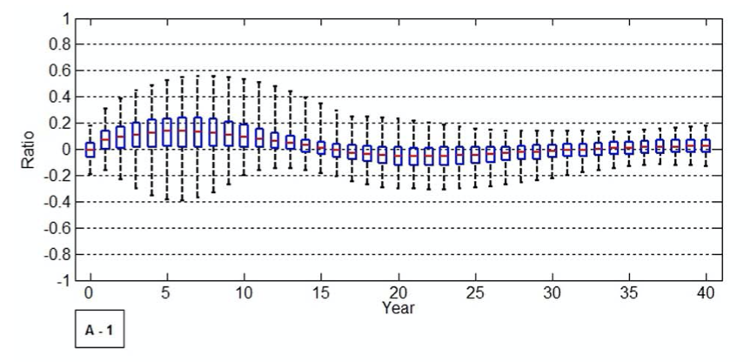
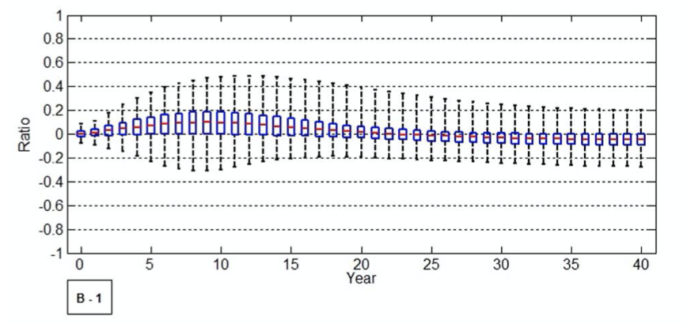
Results Modeled HIV incidence under different scenarios
◼️ Ratio of incident HIV cases (KX) compared early ART (scenario 1) with current situation.
◼️ Ratio of prevalent HIV cases (Y1–4) compared early ART (scenario 1) with current situation
Notes:
HIV 진단을 받은 MSM의 95%가 진단 후 1년 이내에 ART를 복용할 경우, HIV에 감염된 환자의 수는 다음과 같이 감소할 것이다.
처음 10년 동안의 현재 상황과 비교했을 때 13%이지만, 궁극적으로는 40년 후의 현재 상황과 비슷할 것이다(그림 2A-1). 마찬가지로, HIV 감염자의 수는 처음 20년 동안의 현재 상황에 비해 3%만 감소할 것이다(그림 2B-1).

Slide 9
Results Modeled HIV incidence under different scenarios
 | Initial | 5yrs | 10yrs | 15yrs | 20yrs | 25yrs | 30yrs | 35yrs | 40yrs
Current status
KX | 3262.5 | 7166.3 | 8469 | 5944.5 | 3891.3 | 3008.6 | 2696.6 | 2612.7 | 2610.4
Y₁₋₄ | 8713 | 26455.6 | 49528.2 | 60465.5 | 58319.6 | 51898.7 | 45719.2 | 40969.5 | 37651.6
Scenario 1: Early Therapy
KX | 3262.5 | 6012.7 | 7428.7 | 5964.1 | 4153 | 3149.7 | 2712.4 | 2549.3 | 2506.2
Y₁₋₄ | 8713 | 24076.5 | 43684.4 | 55849.2 | 56945.5 | 52543 | 47116.5 | 42432.1 | 38897.7
Notes:
우리는 한국의 '현재 상황'을 새로운 예방 조치가 취해지지 않을 경우 앞으로 전염병이 발생할 것으로 예상할 수 있는 상황으로 규정했다. 우리의 예측은 수학적 시뮬레이션을 바탕으로 한 것인데, 처음 10년 동안은 사건 HIV 환자 수가 3262.5명에서 8469.1명으로 증가하지만, 이후 15년 후에는5944.5명으로 떨어지기 시작하여 40년 후에는 2610.4명으로 감소할 것이라는 것을 시사하였다. 이 시뮬레이션은 또한 HIV 감염자가 처음 15년 동안8713명에서 60465.5명으로 증가하고, 향후 20년 후에는 58319.6명으로 감소하며, 40년 후에는 37651.6명으로 감소할 것임을 나타냈다. 우리가 예측한 바에 따르면, 한국의 MSM 인구 중 HIV 발병률은 처음 5년 동안 0.01%에서 0.03% 사이일 것이고, 한국의 MSM 인구 중 HIV 감염률은 같은 기간0.03%에서 0.11% 사이일 것이다.
Early ART (Scenario 1)
HIV 진단을 받은 MSM의 95%가 진단 후 1년 이내에 ART를 복용할 경우, HIV에 감염된 환자의 수는 다음과 같이 감소할 것이다.
처음 10년 동안의 현재 상황과 비교했을 때 13%이지만, 궁극적으로는 40년 후의 현재 상황과 비슷할 것이다(그림 2A-1). 마찬가지로, HIV 감염자의 수는 처음 20년 동안의 현재 상황에 비해 3%만 감소할 것이다(그림 2B-1).

Slide 10
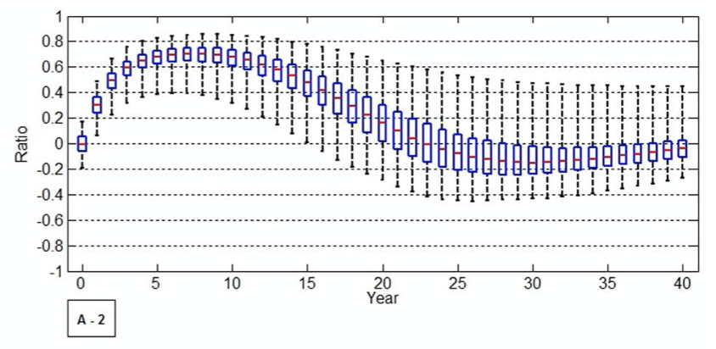
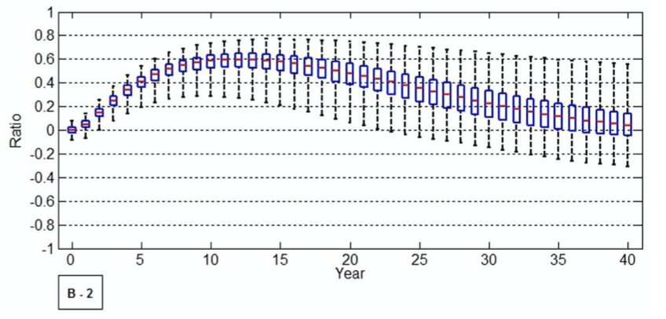
Results Modeled HIV incidence under different scenarios
◼️ Ratio of incident HIV cases (KX) compared early diagnosis (scenario 2) with current situation.
◼️ Ratio of prevalent HIV cases (Y1–4) compared early diagnosis (scenario 2) with current situation.
Notes:
HIV에 감염된 개인이 감염 첫 해(시나리오 2) 내에 HIV 감염으로 진단받으면, 처음 10년 동안 HIV 감염 건수가 71% 감소할 것이다. 향후 20년 이내에23% 감소하게 될 것이며, HIV의 발생 건수는 40년 후의 현재 수치와 비슷할 것이다(그림 2A-2, 표 S2). 조기 진단을 통해 HIV의 만연 건수는 처음 15년 동안은 61% 감소하고, 이후 25년 동안은 40% 감소하게 되며, HIV의 만연 건수는 40년 후의 현재 수치와 비슷할 것이다(그림 2B-2, 표 S2). 변수들의 불확실성에도 불구하고, 대부분의 상자 그림들이 0보다 높았기 때문에 초기 진단에 의한 예방 효과는 20년 전에 어떻게든 확실했다. 조기진단의 예방효과에 대한 신뢰성은 20년이 지난 후에 감소하는 것처럼 보였다.

Slide 11
Results Modeled HIV incidence under different scenarios
 | Initial | 5yrs | 10yrs | 15yrs | 20yrs | 25yrs | 30yrs | 35yrs | 40yrs
Current status
KX | 3262.5 | 7166.3 | 8469 | 5944.5 | 3891.3 | 3008.6 | 2696.6 | 2612.7 | 2610.4
Y₁₋₄ | 8713 | 26455.6 | 49528.2 | 60465.5 | 58319.6 | 51898.7 | 45719.2 | 40969.5 | 37651.6
Scenario 2: Early Diagnosis
KX | 3262.5 | 2153.1 | 2511.2 | 2827 | 3003 | 3038.6 | 2969.4 | 2842.3 | 2697.3
Y₁₋₄ | 8713 | 15271.8 | 19705.4 | 24142.8 | 28140 | 31266 | 33304.8 | 34285 | 34404

Slide 12
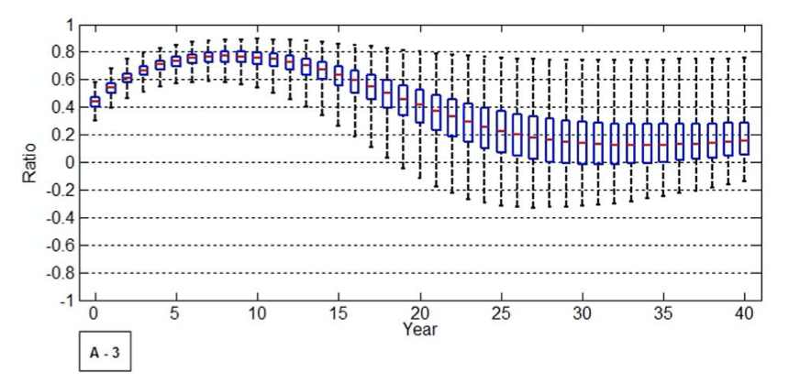
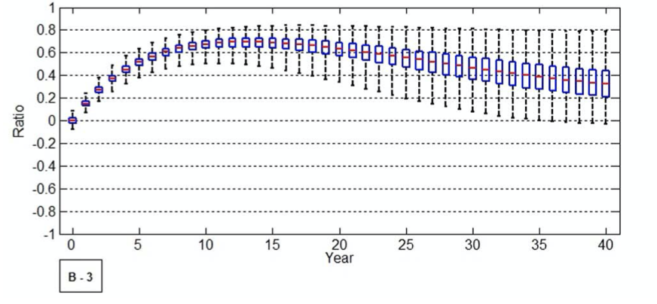
Results Modeled HIV incidence under different scenarios
◼️ Ratio of incident HIV cases (KX) compared PrEP (scenario 3) with current situation.
◼️ Ratio of prevalent HIV cases (Y1–4) compared PrEP (scenario 3) with current situation.
Notes:
MSM의 이전 연구에 따르면, 모델 시뮬레이션에서 PrEP의 효과는 44%로 간주되었다[10]. 우리는 또한 성적 위험의 변화에 근거하여 PrEP의 효과를 모델링했다. 안전하지 않은 성행위가 증가하지 않았을 때(시나리오 3), 사건 HIV 감염 건수는 처음 5년 동안은 75%, 이후 10년 동안은 77% 줄어들게 된다.현 상황과 비교했을 때 15년 후에는 66%, 25년 후에는 28%, 40년 후에는 20% 감소할 것이다(그림 2A-3, 표 S2). 이와 유사하게, HIV 감염자의 수는 현재 상황에 비해 처음 10년 동안 69%, 40년 후에는 37% 감소할 것이다(그림 2B-3, 표 S2). 초기 진단과 유사하게, 대부분의 상자 그림은 0보다 높았기 때문에 20년 전에는 PrEP의 예방 효과가 확실했다.

Slide 13
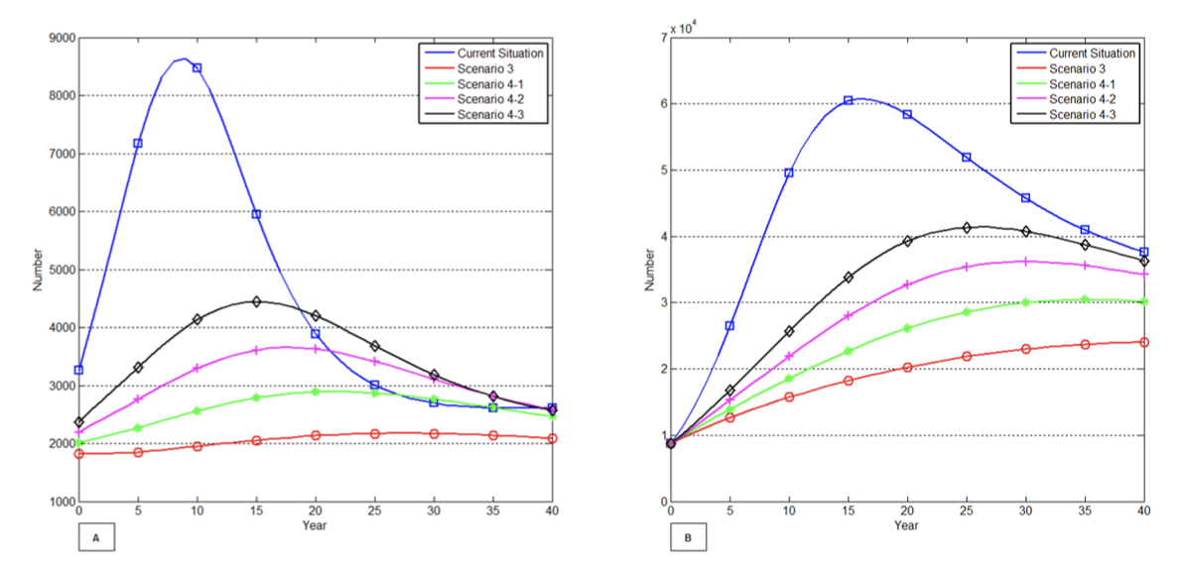
Results Modeled HIV incidence under different scenarios
◼️ Comparison of number of incident HIV cases (KX) between current situation and scenarios 3 to 4-1, 4-2, and 4-3.
◼️ Comparison of number of prevalent HIV cases (Y1–4) between current situation and efficacy of PrEP modulated by unsafe sex practices (scenario 3 to 4-1, 4-2, and 4-3).
Notes:
MSM의 이전 연구에 따르면, 모델 시뮬레이션에서 PrEP의 효과는 44%로 간주되었다[10]. 우리는 또한 성적 위험의 변화에 근거하여 PrEP의 효과를 모델링했다. 안전하지 않은 성행위가 증가하지 않았을 때(시나리오 3), 사건 HIV 감염 건수는 처음 5년 동안은 75%, 이후 10년 동안은 77% 줄어들게 된다. 현 상황과 비교했을 때 15년 후에는 66%, 25년 후에는 28%, 40년 후에는 20% 감소할 것이다(그림 2A-3, 표 S2). 이와 유사하게, HIV 감염자의 수는 현재 상황에 비해 처음 10년 동안 69%, 40년 후에는 37% 감소할 것이다(그림 2B-3, 표 S2). 초기 진단과 유사하게, 대부분의 상자 그림은 0보다 높았기 때문에 20년 전에는 PrEP의 예방 효과가 확실했다. 그러나, 의 신뢰성은
초기 진단에 의한 예방 효과는 20년 후에 감소하는 것처럼 보였다.
그런 다음 안전하지 않은 성관행이 증가하여 그 효과가 줄어들었을 때 PEP를 평가하였다(그림 3, 표 S2). 안전하지 않은 성행위의 10% 증가가 PrEP의 효과를 감소시켰을 때, 사건 HIV의 발생 건수는 현재 상황에 비해 처음 5년 동안은 69%, 현재 상황에 비해 향후 20년 동안은 26% 감소할 것이다(그림 3A, 표 S2). 이와 유사하게, HIV의 만연된 환자 수는 현재 상황에 비해 처음 10년 동안 63% 감소하고 40년 후에는 20% 감소할 것이다(그림 3B, 표 S2). 안전하지 않은 성관행위가 20% 증가하여 PrEP의 효과가 감소되었을 때, 사건 HIV 환자 수는 10년 후에는 62% 감소하겠지만, 40년 후의 현재 상황과 유사했다(그림 3A, 표 S2). HIV 확산 건수는 처음 10년 동안은 56% 감소하겠지만, 현재 상황과 비교했을 때 40년 후에는 10% 감소할 뿐이다(그림 3B, 표 S2). 안전하지 않은 성행위의 30% 증가가 PrEP의 효과를 감소시켰을 때, 10년 후에는 사건 HIV 환자 수가 52% 감소하겠지만, 40년 후의 현재 상황과 비슷했다(그림 3A, 표 S2). HIV 확산 건수는 처음 10년 동안은 49% 감소하겠지만, 현재 상황과 비교했을 때 40년 후에는 4% 감소할 뿐이다(그림 3B, 표S2). 따라서, 우리의 시나리오는 PrEP가 현재 상황에 비해 향후 15년 동안 HIV 감염을 줄이는데 더 효과적일 것이라는 것을 보여주었다. 비록 잠재적인 감소가 안전하지 않은 성에 의해 균형을 이룰 수 있지만, 이것은 개선을 완전히 부정하기에는 충분하지 않을 것이다.
그림 3A: X축은 지금부터 40년까지의 시간 순서를 나타냈고, Y축은 PrEP 시나리오 3에서 4-1,4-24-3까지의 현재 상황과 비교하여 사건 HIV 환자 수(KX)의 흐름을 나타냈다.
그림 3B: X축은 지금부터 40년까지의 시간 순서를 나타냈고, Y축은 현재 상황을 PrEP 시나리오 3, 4-1, 4-2, 4-3과 비교하여 널리 퍼진 HIV 환자 수(Y1 ~ Y4)를 나타낸다.

Slide 14
Results Modeled HIV incidence under different scenarios
 | Initial | 5yrs | 10yrs | 15yrs | 20yrs | 25yrs | 30yrs | 35yrs | 40yrs
Current status
KX | 3262.5 | 7166.3 | 8469 | 5944.5 | 3891.3 | 3008.6 | 2696.6 | 2612.7 | 2610.4
Y₁₋₄ | 8713 | 26455.6 | 49528.2 | 60465.5 | 58319.6 | 51898.7 | 45719.2 | 40969.5 | 37651.6
Scenario 3: PrEP
KX | 1827 | 1853.5 | 1952 | 2056.5 | 2134 | 2171.7 | 2171.4 | 2140.8 | 2091.4
Y₁₋₄ | 8713 | 12695.6 | 15732.3 | 18217.9 | 20257.7 | 21854.7 | 22999.4 | 23709.2 | 24034.8

Slide 15
Scenario 4-1: PrEP with decrease in efficacy by unsafe sexual behavior 10%
KX | 2009.7 | 2273.4 | 2563.7 | 2787.1 | 2890.4 | 2872.3 | 2766.3 | 2619.9 | 2467.9
Y₁₋₄ | 8713 | 13928.1 | 18583.7 | 22736.6 | 26154.3 | 28596.6 | 29985 | 30430.7 | 30166.8
Scenario 4-2: PrEP with decrease in efficacy by unsafe sexual behavior 20%
KX | 2192.4 | 2759.2 | 3293.6 | 3611.3 | 3628 | 3414.7 | 3110.3 | 2818.6 | 2585.9
Y₁₋₄ | 8713 | 15293.1 | 21905.6 | 28003.2 | 32688.8 | 35392.5 | 36185.8 | 35590.5 | 34221.6
Scenario 4-3: PrEP with decrease in efficacy by unsafe sexual behavior 30%
KX | 2375.1 | 3316.6 | 4135.4 | 4449.9 | 4202.4 | 3685 | 3184.1 | 2814.2 | 2572.4
Y₁₋₄ | 8713 | 16801.1 | 25712.6 | 33859.9 | 39295.8 | 41344 | 40762.1 | 38770.6 | 36333.1

Slide 16
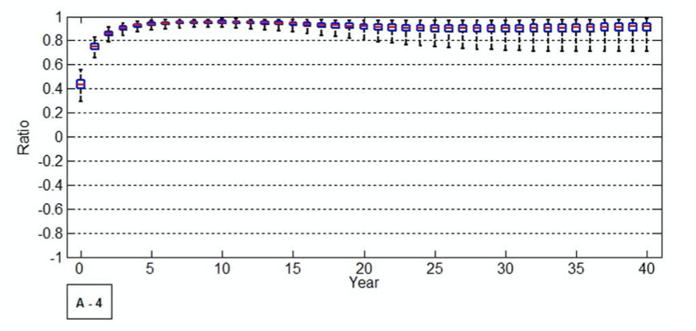
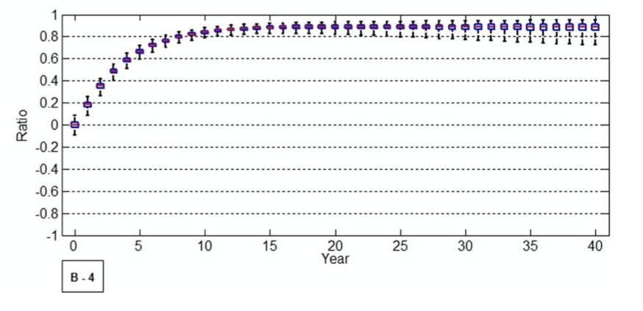
Results Modeled HIV incidence under different scenarios
◼️ Ratio of incident HIV cases (KX) compared all interventions (scenario 5) with current situation.
◼️ Ratio of prevalent HIV cases (Y1–4) compared all interventions (scenario 5) with current situation.
Notes:
만약 이 개입이 최대 효과를 평가하기 위해 결합된다면, HIV의 발병률은 처음 5년 동안 1827명에서 408.4명으로, 그리고 40년 후에는 166.8명으로 급격히 감소할 것이다. 발병률은 처음 5년 동안 94.4%, S2는 현재 상황과 비교했을 때 40년 후에는 93.7% 감소할 것이다(그림 3A-4).
표 S2. 또한, HIV 감염자의 수는 8712명에서 3483.8명으로 40년 동안 계속 감소할 것이다. 전체적으로
HIV 감염률은 현재 상황과 비교하여 5년 후에는 68%, 40년 후에는 90.8% 감소할 것이다(그림 3B-4, 표 S2)

Slide 17
Results Modeled HIV incidence under different scenarios
 | Initial | 5yrs | 10yrs | 15yrs | 20yrs | 25yrs | 30yrs | 35yrs | 40yrs
Current status
KX | 3262.5 | 7166.3 | 8469 | 5944.5 | 3891.3 | 3008.6 | 2696.6 | 2612.7 | 2610.4
Y₁₋₄ | 8713 | 26455.6 | 49528.2 | 60465.5 | 58319.6 | 51898.7 | 45719.2 | 40969.5 | 37651.6
Scenario 5: All interventions combined
KX | 1827 | 408.4 | 351 | 309.2 | 272.9 | 241 | 213 | 188.4 | 166.8
Y₁₋₄ | 8713 | 8688.1 | 7597.1 | 6647.4 | 5825.7 | 5113 | 4493.7 | 3954.4 | 3483.8

Slide 18
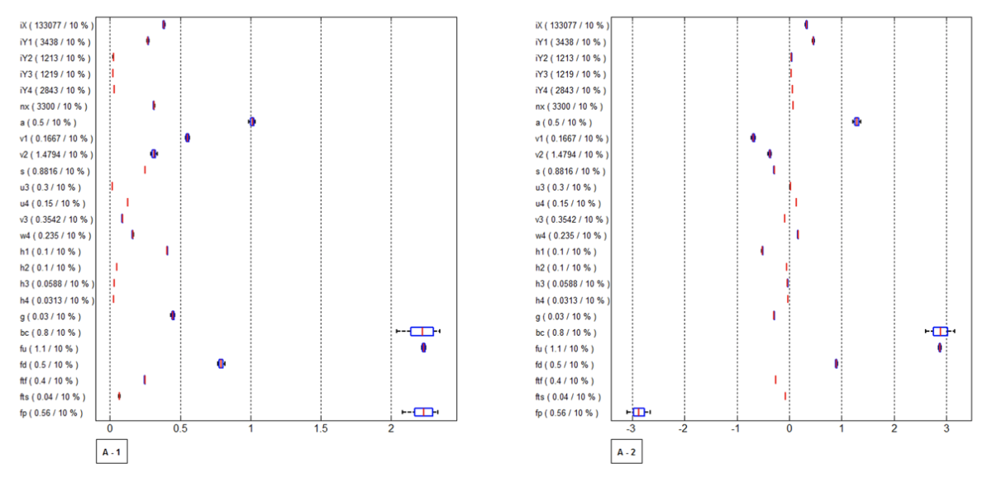
Results Sensitivity analysis
◼️Averaged sensitivities in magnitudes of the number of incident HIV cases (KX) per year to each parameter.
◼️Sensitivities of the number of incident HIV cases (KX) per year to each parameter at 10 year.
Notes:
어느 것도 자신 있게 알 수 없는 매개변수(초기값 포함)의 존재는 다양한 개입 전략을 비교하기 어렵게 만든다. 파라미터의 불확실성이 결과에 미치는 영향을 관찰하기 위해 민감도 분석을 수행했다. 매개변수와 관련된 결과의 탄성 그림은 그림 4에 제시되어 있다. 그림 4를 생성하기 위해 기준치 10% 사이의 균일한 조건에서 파라미터 값 1000세트를 무작위로 샘플링했다. 그림 4-A와 4-B는 각 변수에 대한 인시던트 수(KX)와 만연(Y1–4)의 탄성도를 보여준다. 상자 그림은 상자 안에 데이터의 중앙값이 들어 있는 데이터 세트의 사분위가 그래픽으로 표현되며, 첫 번째 사분위수에서 세 번째 사분위수로 확장된다.
그림 4. 입사 HIV 환자 수(KX)와 만연된 HIV 환자 수(Y1–4)에 대한 민감도 분석. A-1. 각 변수에 대한 연간 사건 HIV 환자 수(KX)의 크기에서 민감도를 평균화했다. A-2. 10년 후 각 변수에 대한 연간 사고 HIV 환자 수(KX)의 민감도. B-1. 각 변수에 대한 연간 HIV 감염자 수(Y1–4)의 크기에서 민감도를 평균화했다. B-2. 10년 후 각 변수에 대한 연간 HIV 감염자 수(Y )의 민감도. 참고: LKX 􏲇LW 1–4에 대한 KX 탄성 변수 W는 다음과 같이 정의된다: KX W. 그림 A와 B의 X축은 각각 사건(KX)과 만연(Y1–4) HIV 환자의 탄성을 나타낸다. Y축 내의 각 약어의 의미를 참조하려면 표 1과 S1을 참조한다. 그림4A-1과 4B-1은 40년 동안의 결과의 평균 탄성을 나타내고 그림 4A-2와 4B-2는 10년 시점에서의 결과의 탄성을 나타낸다. 상자 그림에는 중위수 값(수평 빨간색 선)이 포함되어 있으며, 모든 매개변수의 기준선의 610% 사이에 균일한 분포의 단순 무작위 표본 추출이 사용될 때 첫 번째 사분위수에서 세 번째 사분위수로 확장된다. 위스커 바는 최소 및 최대까지 연장된다.
어떤 요인과 용어가 HIV 확산과 발병률 추정에 가장 큰 영향을 미쳤는지 결정하기 위해 민감도 분석을 실시했다. 그것은 매개변수에 관한 결과의 파생적 값을 사용하여 결과에 대한 매개변수의 영향을 예시하는 방법을 제공한다. 민감도 분석의 파생상품은 결과의 변화율과 매개변수 값의 변화율로 근사치를 구했다. 이러한 민감도는 시간에 따라 다르기 때문에, 시간 경과와 10년에 걸친 입사 HIV 환자의 평균 크기는 각각 그림 4A-1과 그림 4A-2에 표시된다. 1000개의 파라미터 세트 각각에 대해 계산이 반복되어, 그림 4B-1과 그림 4B-2에 표시된, 널리 퍼진 HIV 환자 Y1–4의 결과를 나타냈다. 평균 민감도와10년 후의 민감도는 동일하지 않았지만, 몇 가지 일반적인 설명을 할 수 있다. 그림 4A와 그림 4B에서, 값이 수평 축에 더 가까울 경우 결과는 매개변수의 변화에 더 강력하다. 예를 들어 개입 전략(즉, 현재 상황)이 없는 경우 값이 0에서 가장 멀리 위치했기 때문에 결과가 전송 속도(bc)에 가장 민감했다.마찬가지로 개입을 고려할 때, PrEP(fp)의 결과로 인한 전염성의 평균 감소와 트랜스미션 속도(bc), UAIC의 수준(fu), 트랜스미션 감소는 결과에 가장 결정적인 영향을 미쳤다. 치료 실패로 인한 치료 중단율(u3)과 치료와 무관하게 진단되는 감염 MSM 수의 초기값(Y2, Y3,Y4) 등 일부 파라미터가 HIV 확산에 거의 영향을 미치지 않는 것을 관찰했다.

Slide 19
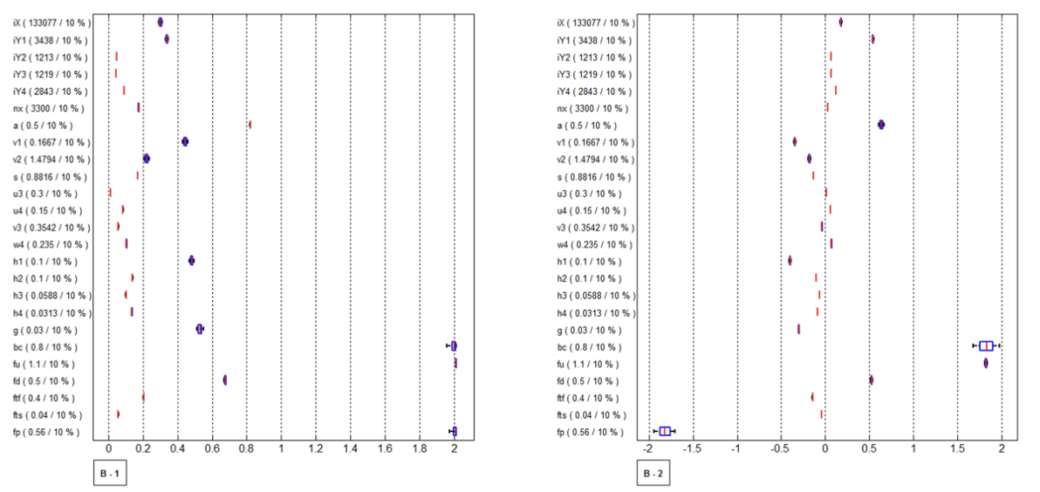
Results Sensitivity analysis
◼️ Averaged sensitivities in magnitudes of the number of prevalent HIV cases (Y1–4) per year to each parameter.
◼️ Sensitivities of the number of prevalent HIV cases (Y ) per year to each parameter at 10 year.

Slide 20
Discussion Results
◼️ Mathematical model suggests that PrEP using the combination drug of tenofovir disoproxil fumarate and emtricitabine would decrease HIV incidence among MSM in South Korea.
◼️ Even though the usefulness of PrEP could be limited by increased unsafe sex behavior, PrEP still demonstrated a more beneficial effect in HIV incidence than the current situation.
Notes:
최근에, HIV 예방 분야는 HIV-1의 성적 전파를 멈추게 하는 구강 및 주제별 PrEP로 최초의 임상적 성공을 목격했다[32,33] 이 성공적인 실험의 결과, 미국FDA는 테노포비르 디오프록실 푸마레이트 및 엠트리시타빈과의 결합 약물과 함께 PrEP의 사용을 승인했다. 이전의 일부 수학적 모델링 연구는 HIV에 감염된 개인에 대한 ART의 영향을 보고했지만[3–5] PREP가 HIV 발병률에 미치는 영향 모델링에 관한 연구는 없었다.
현실적이고 이용 가능한 데이터에 근거하여, 우리의 수학 모델은 테노포비르 디오프로필 푸마레이트 및 엠트리치타빈의 결합 약물을 사용하는 PEP는 한국의 MSM들 사이에서 HIV 발병률을 감소시킬 것이라고 제안한다. 안전하지 않은 성행위가 증가하지 않은 PEP는 현재 상태와 비교하여 HIV 발병률을 77% 감소시켰다.

Slide 21
Discussion Limitation
◼️ Mathematical model is optimized for the HIV transmission among MSM in South Korea and cannot reflect all the possible complexities of other epidemics.
◼️ Did not consider cost-effectiveness of each intervention because we are interested in the change of the incidence or prevalence of HIV after implementation of each intervention.
Notes:
우리의 수학적 모델은 한국의 MSM들 사이의 HIV 전염에 최적화되어 있고 다른 전염병의 가능한 모든 복잡성을 반영할 수 없다. 이러한 한계를 극복하기 위해 가능한 한 최선의 역학 데이터를 활용했다. 그럼에도 불구하고, 매년 새로운 미감염 MSM의 수(nx), 세로콘버전 (a)에서 진단되지 않은 새로운 감염의 비율, 치료 실패에 의한 치료 중단율(u3) 및 치료 성공률(u4) 등, 다른 국가에서 실시한 이전 연구에서 일부 파라미터에 대한 데이터를 얻었다.v3), 치료재발률(w4) 및 성공적인 치료후 감염 MSM에 대한 에이즈 사망률(h4).
본 연구에서는, 각 개입의 실시 후 HIV의 발생률이나 전염성의 변화에 관심이 있기 때문에, 각각의 개입의 비용 효율성은 고려하지 않았다. 이것은 특히 적절하다. 왜냐하면 PrEP는 상대적으로 비싸고 공공 정책 구현에 있어 비용이 엄청나게 들 수 있기 때문이다.[34]
예를 들어, 모델링을 통해 PrEP를 제공하는 것이 더 비용 효과적인지 또는 MSM 중 조기 진단을 늘리는 것이 더 효과적인지 불분명하다. 그럼에도 불구하고, 사회가 가능한 모든 중재에 대한 의료 비용을 부담할 수 있다면, HIV 발생을 줄이는 가장 좋은 방법은 시나리오 5인데, 여기에는 1년 이내에 질병을 진단하는 것이 포함된다.tion, 거의 모든 HIV 감염자를 진단 후 1년 이내에 치료하고, PEP와 안전하지 않은 성행위를 취한다. 시나리오 5에서, HIV 발병률은 5년 만에 급격히 감소했고, 모델링된 40년 동안 낮은 수준을 유지했다.

Slide 22
Discussion Outlook
◼️ Know that compare the use of PrEP and early diagnosis versus a combined approach among MSM to reduce HIV incidence
◼️ These clinical efficacy studies should include a component of cost effectiveness to fully evaluate public health feasibility and societal cost.
Notes:
이러한 한계에도 불구하고, 우리의 연구는 실제 생존 가능성을 평가하기 위해 임상 연구에서 평가되어야 하는 많은 독특한 통찰력을 제공했다. 이러한 모델링 추정에 근거하여, 우리는 그러한 임상 연구가 HIV 발생률을 줄이기 위해 MSM 사이의 결합 접근 방식과 PrEP와 초기 진단 방식을 비교해야 한다고 생각한다. 또한 이러한 임상 유효성 연구에는 공공 보건 가능성과 사회적 비용을 완전히 평가하기 위한 비용 효과의 구성요소가 포함되어야 한다.

